Slide 1

PLANEJAMENTO

Slide 2



A ineficiência dos gastos e a fase de planejamento
Termo de referência defeituoso
Projeto Básico
  descontinuação de projeto prioritário;
  fracionamento indevido de despesa;
  compras repetidas do mesmo objeto;
  contratações diretas por urgências indevidas;
  maior volume de adesão não planejadas nas atas de registro de preço.
Planejamento
rafaelcosta.prof

Slide 3


A visão formalista dos instrumentos de gestão contidos na Lei de Licitações
Lei 8.666
Lei.14.133
A fase preparatória não foi descrita
O planejamento passou a ser destaque, elencado a categoria de princípio
Ex:
Croquis de localização com indicação de concessionárias de serviços públicos existentes;
Matrícula de registro de imóveis
rafaelcosta.prof

Slide 4
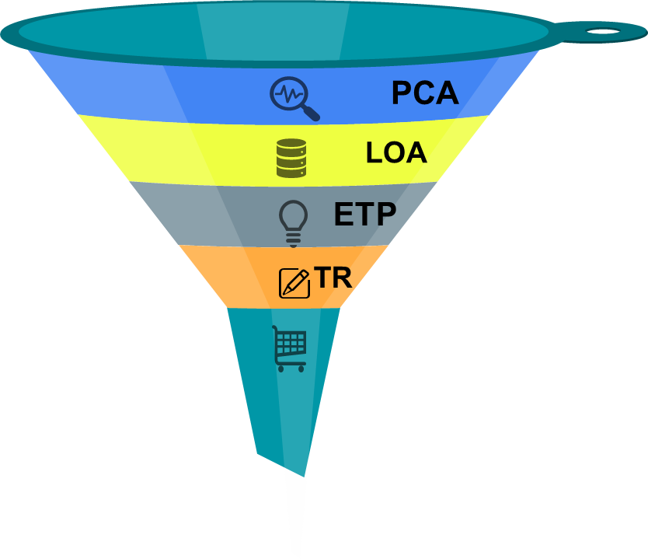
FUNIL DO PLANEJAMENTO
Instrumentos de Planejamento
Lei 14.133/21
rafaelcosta.prof

Slide 5

Funções muito bem definidas!
DFD
ETP
ANTEPROJETO
PROJETO BÁSICO
TERMO DE REFERÊNCIA
EDITAL
rafaelcosta.prof

Slide 6
Objetivos do DFD
  Avaliação previa pela autoridade competente se o procedimento merece seguir
  Comunicação entre os setores
Notes:
© Copyright PresentationGO.com – The free PowerPoint and Google Slides template library

Slide 7
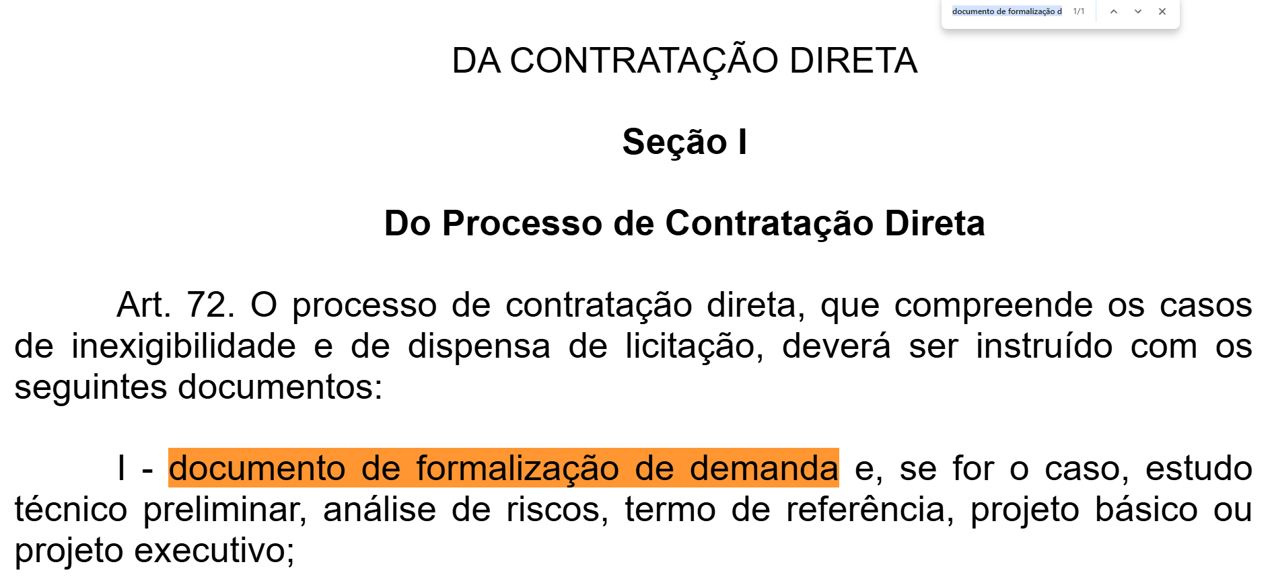


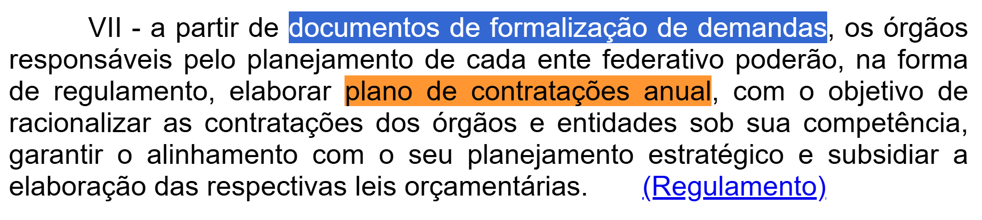
DFD é obrigarório?
Notes:
© Copyright PresentationGO.com – Free Templates & Infographics for PowerPoint and Google Slides

Slide 8


PCA
DFD
DEFLAGRADOR
filling
filling
Notes:
© Copyright PresentationGO.com – Free Templates & Infographics for PowerPoint and Google Slides

Slide 9





Justificativa da necessidade
Indicação de membros para equipe
Quantitativo da demanda
Previsão no PCA
Previsão de datas
Previsão na LOa
Notes:
© Copyright PresentationGO.com – The free PowerPoint and Google Slides template library

Slide 10
NOÇÕES BÁSICAS
ETP

Slide 11

O ETP PODE SUBSTITUIR O TR/PROJETO BÁSICO
rafaelcosta.prof

Slide 12
O ETP É SEMPRE OBRIGATÓRIO
rafaelcosta.prof

Slide 13
Pequena
compra
É obrigatório Sempre?
Não há ação da Administração sem planejamento !
Emergencial
Construção de
Uma prisão
O que varia é a robustez
Dada a realidade de cada pretensão, umas , pela sua própria natureza, exigem que o conteúdo do ETP tenha mais elementos do que em pretensões mais simples
Construção de uma prisão

Slide 14
Itens obrigatórios
Descrição da Necessidade
Quantidade
Valor
Parcelamento ou não
Viabilidade ou não
haverá casos nos quais o ETP será mais complexo, abarcando todos os itens previstos no art. 18, §1º, e aqueles em que o ETP poderá ser mais simples, o qual deverá contemplar, no mínimo, os itens dispostos no art. 18, §2º, da Nova Lei.

Slide 15
PRECISO PUBLICAR O ETP
TCU: A Lei 14.133/2021 não obriga a inclusão do estudo técnico preliminar (ETP) como anexo do instrumento convocatório, mas, caso o órgão promotor do certame considere que a divulgação do ETP melhor embase os licitantes para sua participação no processo, não há óbice quanto à sua publicação, desde que os riscos de informações conflitantes com o termo de referência (TR) sejam mitigados previamente.
Acórdão 2273/2024-Plenário | Relator: BENJAMIN ZYMLER
rafaelcosta.prof

Slide 16
Já foi considerada irregular a elaboração de ETP após o Termo de Referência (Acórdão TCU nº 2037/2019 – Plenário)
POSSO COPIAR ETP PASSADO OU DE OUTRO ÓRGÃO
ETP fake
rafaelcosta.prof

Slide 17
CUIDADO COM A SOLUÇÃO UNICA!
Exemplo 2 :
Manutenção de equipamento
Exemplo 1
construção de duas salas de aula!
E a locação? E o built to suit?
Foco no problema !
rafaelcosta.prof

Slide 18
CONTRATAÇÕES INTERDEPENDENTES
Na construção de uma escola, o ETP deverá contemplar todas as outras contratações necessárias para que a instituição de ensino possa funcionar, como a necessidade de carteiras, cadeiras, contratação de pessoal, etc.
rafaelcosta.prof

Slide 19

UM ETP PARA O PROJETO E OUTRO ETP PARA A OBRA?
rafaelcosta.prof

Slide 20

PROCURADORIA GERAL DO ESTADO DO PARANÁ
ESCOLA SUPERIOR
ORÇAMENTO
2 orçamentos?
01
02
Estudo Tecnico Preliminar
Elementos tecnicos: Termo de referência,
Projeto Básico
rafaelcosta.prof

Slide 21












ESTUDO TÉCNICO PRELIMINAR
4
1
7
10
DESCRIÇÃO DA NECESSIDADE
ESTIMATIVA DAS QUANTIDADES
DESCRIÇÃO DA SOLUÇÃO COMO UM TODO
PROVIDÊNCIAS PRÉVIAS A SEREM ADOTADAS PELA ADMINISTRAÇÃO
8
2
5
11
DEMONSTRAÇÃO DA PREVISÃO DO PCA
LEVANTAMENTO DE MERCADO
JUSTIFICATIVA PARA O PARCELAMENTO OU NÃO
CONTRATAÇÕES CORRELATAS E/OU INTERDEPENDENTES
9
12
3
6
REQUISITOS DA CONTRATAÇÃO
ESTIMATIVA DE VALOR
DEMONSTRATIVO DO RESULTADO PRETENDIDO
IMPACTOS AMBIENTAIS E MEDIDAS MITIGADORAS
rafaelcosta.prof

Slide 22

Quem vem primeiro o ETP ou PCA?
E o DFD ?!? Como pode??

Slide 23
01
02
PCA
ETP
o Plano de Contratação Anual não é invencível.
mudanças dos cenários farão que a Administração reveja o seu planejamento
Demanda 1
Demanda 2
Demanda 3
Deve permanecer alinhada ao planejamento macro , documentado no Plano De Contratação Anual.
Notes:
© Copyright PresentationGO.com – The free PowerPoint and Google Slides template library

Slide 24
Gestão De Riscos

Slide 25

GESTÃO DE RISCOS
rafaelcosta.prof

Slide 26
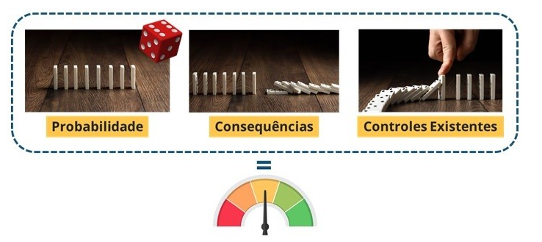
GESTÃO DE RISCOS
Fonte da imagem: https://www.sstonline.com.br/o-processo-de-avaliacao-de-riscos-e-o-seu-impacto-nas-medidas-de-prevencao/
rafaelcosta.prof

Slide 27
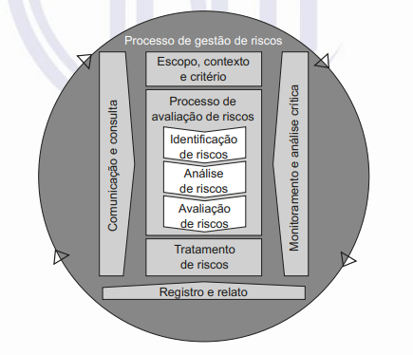
De forma simplificada e sistemática ABNT NBR ISO 31000:2018. Traz a seguintes etapas:
rafaelcosta.prof

Slide 28
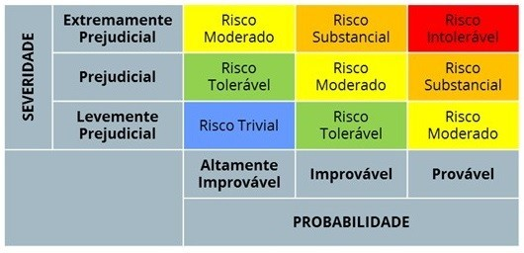
Classificação dos riscos
Fonte da imagem: https://www.sstonline.com.br/o-processo-de-avaliacao-de-riscos-e-o-seu-impacto-nas-medidas-de-prevencao/
rafaelcosta.prof

Slide 29
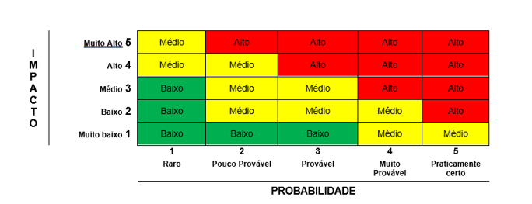
rafaelcosta.prof

Slide 30
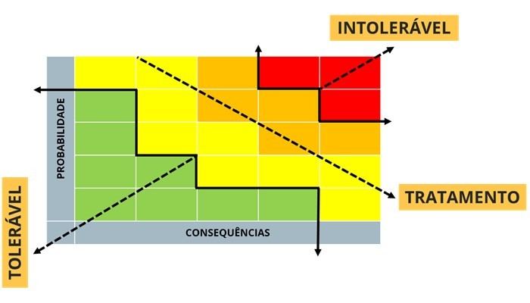
Tomada de decisão
rafaelcosta.prof

Slide 31
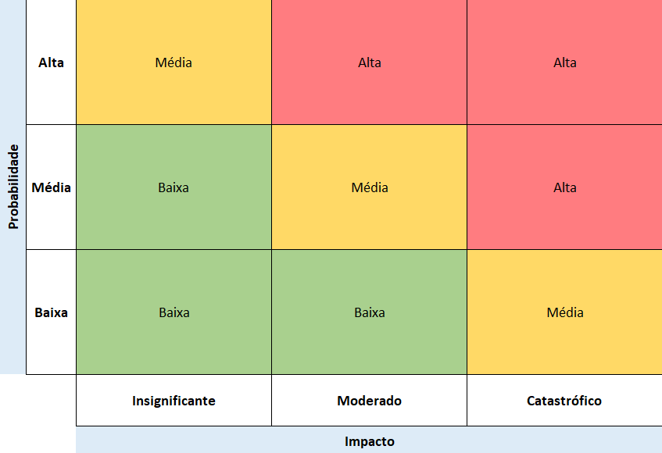
Tratando os riscos
Risco | Mitigação
Falta de conhecimento da contratação | Contratar uma consultoria
Risco de abandono do empreendimento | Habilitação assertiva Garantia de execução
rafaelcosta.prof

Slide 32


Distribuição coerente dos riscos
Os riscos devem ser reputados para aqueles que tenham maior chance de evitá-lo;
Clareza à definição de responsabilidades;
Evita disputas desnecessárias durante a execução contratual;
Facilita o dimensionamento das propostas;
Ex: empreitada tradicional X contratação integrada.
Se o evento for atribuído ao contratado, este não terá direito ao termo aditivo visando o reequilíbrio com fundamento neste fato.
se o risco foi atribuído ao Poder Público o contratado terá direito a ao reequilíbrio econômico-financeiro
rafaelcosta.prof

Slide 33
Elementos descritivos

Slide 34



TERMO DE REFERÊNCIA
ANTEPROJETO
PROJETO BÁSICO
Obras e serviços de engenharia em regimes não convencionais
Obras e serviços de engenharia nos regimes convencionais
.
Compras e serviços simples.
Notes:
© Copyright PresentationGO.com – The free PowerPoint and Google Slides template library

Slide 35
Quem é responsável?
Muitas objetos dependem de trabalho em grupo. Pois o setor demandante conhece a pretensão. E o setor licitante as questões técnicas
Notes:
© Copyright PresentationGO.com – The free PowerPoint and Google Slides template library

Slide 36


Dificil equilíbrio da descrição
Condições irrelevantes
Genérico
detalhamento incorreto ou incompleto do objeto pode levar a contratações indesejadas, direcionadas ou que resultarão em desperdício de recursos ( sumula 177 do TCU)
Notes:
© Copyright PresentationGO.com – Free Templates & Infographics for PowerPoint and Google Slides

Slide 37

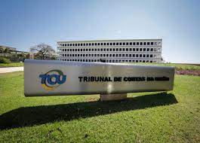
DECISÃO DO
Acórdão 1033/2019-Plenário (Rel. Aroldo Cedraz).
o TCU firmou entendimento de que a aceitação de equipamentos diferentes daqueles constantes na proposta original, especialmente com características técnicas inferiores às especificadas no termo de referência, viola os princípios da vinculação ao instrumento convocatório e da isonomia.
@rafaelcosta.prof

Slide 38
DECISÃO DO
Acórdão 4063/2015-1ª Câmara
Incorre na prática de ato antieconômico o responsável que estabelece exigência impertinente ou irrelevante ao objeto da contratação e, posteriormente, aceita receber produto de qualidade inferior, em desconformidade com as especificações do edital de licitação (Acórdão 4063/2015-1ª Câmara)
@rafaelcosta.prof

Slide 39
Objetos complexos
Objetos simples
Notes:
© Copyright PresentationGO.com – The free PowerPoint and Google Slides template library

Slide 40



Especificação fajuta
Caneta azuis
um fornecedor oferece canetas com ponta fina (0.5mm), tinta permanente que mancha as mãos e vaza no papel, em embalagens avulsas sem identificação.
Especificação com qualidade
canetas esferográficas azuis, com ponta média (1.0mm), tinta à base de água que não transparente o papel, e com duração mínima de 2km de escrita.
Notes:
© Copyright PresentationGO.com – Free Templates & Infographics for PowerPoint and Google Slides

Slide 41

Indicação de Marca
Alternativamente, a indicação de marca pode servir como referência descritiva, desde que utilizada como parâmetro objetivo de qualidade e não como requisito excludente. Nesses casos, a menção a determinado produto deve vir obrigatoriamente acompanhada de cláusulas expansivas - como "ou equivalente" ou "de qualidade superior" - que preservem a competitividade do certame. Essa técnica se mostra particularmente útil na aquisição de bens complexos, onde a descrição puramente técnica poderia se revelar insuficiente para transmitir adequadamente o padrão qualitativo desejado.

Slide 42
DECISÃO DO
A jurisprudência do Tribunal de Contas da União tem sido firme ao exigir que tais excepcionalidades sejam tratadas com o máximo rigor. Em diversos precedentes, o TCU destacou que a simples referência a "qualidade superior" ou "melhor desempenho" não basta para justificar a indicação de marca - é preciso demonstrar, de forma concreta e documentada, em que aspectos técnicos específicos o produto referenciado se mostra indispensável ou insubstituível.
Como destacado no Acórdão nº 2.379/2016, o que se proíbe é a escolha imotivada, não a seleção fundamentada em critérios objetivos e comprovados. A mera alegação de superioridade genérica ou qualidade insuperável não basta – é preciso demonstrar, por exemplo, que um equipamento específico é o único compatível com sistemas já instalados, ou que sua substituição por similares comprometeria a integridade de processos críticos.
@rafaelcosta.prof

Slide 43
Art. 41. No caso de licitação que envolva o fornecimento de bens, a Administração poderá excepcionalmente:
I - indicar uma ou mais marcas ou modelos, desde que formalmente justificado, nas seguintes hipóteses:
a) em decorrência da necessidade de padronização do objeto;
b) em decorrência da necessidade de manter a compatibilidade com plataformas e padrões já adotados pela Administração;
c) quando determinada marca ou modelo comercializados por mais de um fornecedor forem os únicos capazes de atender às necessidades do contratante;
d) quando a descrição do objeto a ser licitado puder ser mais bem compreendida pela identificação de determinada marca ou determinado modelo aptos a servir apenas como referência;

Slide 44
Vedação de marca
O processo administrativo que comprovou as falhas seja formalmente instruído com elementos técnicos irrefutáveis (laudos de especialistas, registros de ocorrências, análises comparativas);
A vedação seja estritamente delimitada aos produtos efetivamente problemáticos (não se estendendo a outros itens do mesmo fabricante);
A descrição do objeto da nova licitação mantenha-se aberta a alternativas equivalentes, desde que comprovadamente seguras e eficazes.

Slide 45
Amostra
Em síntese, o TCU reitera que a exigência de amostras deve ser:
1. Previamente disciplinada no edital, com critérios claros (Acórdão 2407/2006-Plenário - Rel. Benjamin Zymler e Acórdão 808/2003-Plenário - Rel. Benjamin Zymler);
2. Restrita ao primeiro classificado, após a fase de propostas (Acórdão 2739/2009-Plenário - Rel. Raimundo Carreiro e Acórdão 1554/2009-Plenário - Rel. José Jorge);
3. Motivada e transparente, com possibilidade de acompanhamento pelos demais licitantes
4. Vinculada à qualidade do produto final, sem alterações posteriores.
A boa técnica recomenda que sua utilização seja reservada para casos onde outros mecanismos de verificação - como certificações, laudos técnicos ou inspeções - não sejam suficientes para assegurar a conformidade do objeto com as necessidades administrativas.
Notes:
© Copyright PresentationGO.com – The free PowerPoint and Google Slides template library

Slide 46




Elementos intrínsecos
Consequencia
Computadores perfeitamente adequados em termos de especificações técnicas podem chegar com atraso, permanecer semanas encaixotados por falta de instalação programada, gerar elevados custos de manutenção pela ausência de suporte regionalizado ou, ainda, serem entregues em local inadequado, dificultando sua distribuição interna.
se o documento descreve de forma precisa os requisitos intrínsecos — capacidade de processamento, memória, sistema operacional, durabilidade dos componentes
Elementos Extrínsecos
Nenhuma contratação é feita na vacuo!
mas negligencia aspectos extrínsecos como cronograma de entrega, condições de instalação, garantia e assistência técnica local, bem como o local exato de entrega dos equipamentos, o resultado poderá ser desastroso.
Notes:
© Copyright PresentationGO.com – The free PowerPoint and Google Slides template library

Slide 47
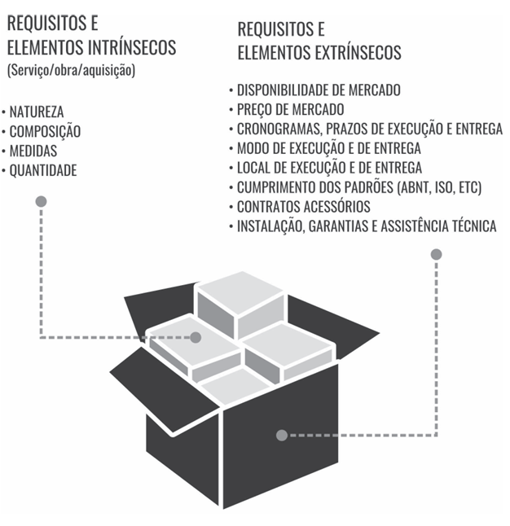
Termo de Referência: o impacto da especificação do objeto e do termo de referência na eficácia das licitações e contratos / Jair Eduardo Santana, Tatiana Camarão, Anna Carla Duarte Chrispim. – 6. ed. – Belo Horizonte : Fórum, 2020.

Slide 48
Plano Anual de Contratação

Slide 49
FUNIL DO PLANEJAMENTO
Instrumentos de Planejamento
Lei 14.133/21
rafaelcosta.prof

Slide 50

O PCA é uma simples lista de compra que a lei nos obriga a fazer?

Slide 51

Problemas a serem corrigidos com o PCA
Sem planejamento das contratações o setor de contratação pode ser surpreendido com demandas além da sua capacidade e sem previsibilidade

Slide 52
Problemas a serem corrigidos com o PCA
Compras com especificações diferentes que podem gerar a não centralização e fracionamento de despesa

Slide 53
Problemas a serem corrigidos com o PCA
Compras que não possuem eficácia isoladamente. Ex: impressora sem cartucho

Slide 54
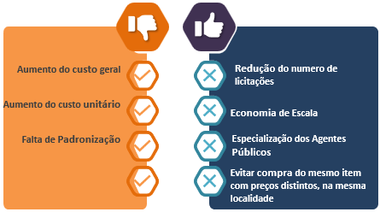
Registro de preços
Centrais de compra
CENTRALIZAÇÃO
Notes:
© Copyright PresentationGO.com – The free PowerPoint and Google Slides template library

Slide 55
Planejamento da Contratação
para as aquisições de grande escala, as entidades deverão criar uma estrutura institucionalizada para centralizar suas aquisições. Esse setor funcionará como um filtro de toda a demanda
Central De compras
  planeja as compras,
  adequa as necessidades das unidades demandantes,
  realiza a licitação,
  formalizar o contrato e promove a gestão contratual.
Notes:
© Copyright PresentationGO.com – The free PowerPoint and Google Slides template library

Slide 56
Regulamentação do Planejamento da Contratação
O que se entende por preferencialmente?
É sempre vantajoso?
Aproveitamento de consórcios existentes!
Lei 14.133/21 Art181. parágrafo único: No caso dos Municípios com até 10.000 (dez mil) habitantes, serão preferencialmente constituídos consórcios públicos para fins de centralização

Slide 57
Pela lei o PCA não é obrigatório
Art.12 VII - a partir de documentos de formalização de demandas, os órgãos responsáveis pelo planejamento de cada ente federativo PODERÃO, na forma de regulamento, elaborar plano de contratações anual, com o objetivo de racionalizar as contratações dos órgãos e entidades sob sua competência, garantir o alinhamento com o seu planejamento estratégico e subsidiar a elaboração das respectivas leis orçamentárias

Slide 58

É incongruente que se elabore a LOA antes de ter o levantamento das demandas da Administração.
O PCA antecede e subsidia a LOA!
PCA
LOA
Contratação
Notes:
© Copyright PresentationGO.com – The free PowerPoint and Google Slides template library

Slide 59


Visão Panorâmica
Consolida dados
visão panorâmica das necessidades e auxiliar o tomador de decisões estratégicas a decidir sobre as demandas prioritárias e o gasto orçamentário
consolidação desses dados que, muitas vezes, estão indisponíveis para o setor de planejamento por estarem dispersos entre os várias unidades.
PAC
Tomada de Decisões
Raio X
um raio x das necessidades da Administração como um todo
Auxilia nas estratégias de contratação, padronização e centralização.
Notes:
© Copyright PresentationGO.com – The free PowerPoint and Google Slides template library

Slide 60
Conteúdo do PCA
as contratações novas previsíveis a serem realizadas no exercício seguinte; e
a previsão de prorrogações de contratos de serviços continuados cuja execução deva prosseguir no próximo ano.

Slide 61
O que não precisa entrar
Contratações realizadas por meio de suprimento de fundos, que são pequenas despesas realizadas diretamente por agentes públicos, mediante a concessão de recursos financeiros para pagamento de obrigações urgentes e inadiáveis, conforme previsto no Decreto nº 93.872/1986;
Contratações imprevisíveis, que não podem ser antecipadamente planejadas em função da sua natureza emergencial ou incerta;
Contratações decorrentes de emendas parlamentares, que, por sua própria origem, não resultam de planejamento interno prévio da Administração.

Slide 62
O que pode entrar no PCA
1. Descrição sucinta do objeto
2. Justificativa
3. Condição da contratação (nova ou prorrogação)
4. Natureza da despesa: custeio ou investimento
5. Grau de prioridade
6. Data prevista para a contratação
7. Relação com outras demandas
8. Detalhamento orçamentário

Slide 63
PCA simplificado
Item | Descrição do Objeto | Justificativa da Necessidade | Quantidade Estimada | Valor Estimado (R$) | Natureza da Despesa
1 | Aquisição de computadores desktop | Substituição de equipamentos obsoletos. | 50 unidades | 200000 | 4.4.90.52
2 | Serviço de limpeza e conservação predial | Manutenção da higiene institucional. | Mensal (12 meses) | 500000 | 3.3.90.37
3 | Licença anual de sistema de gestão acadêmica | Automatização dos processos acadêmicos. | 1 licença anual | 80000 | 3.3.90.40

Slide 64

Calendário de contratação
a organização das demandas em função do
grau de prioridade,
da data estimada para o início do processo de contratação
da disponibilidade orçamentária e financeira.

Slide 65
Relatório do resultado do calendário
Esses relatórios devem indicar:
a demanda prevista,
a data planejada para sua execução,
a efetiva apresentação do DFD e demais documentos,
a execução (ou não) da contratação,
e, quando aplicável, as justificativas para eventuais atrasos ou não realização.

Slide 66




Tramite do PCA
formulários
consolidação
autoridade
LOA
1º de abril
30 de abril
15 de maio
31 de agosto
Notes:
© Copyright PresentationGO.com – Free Templates & Infographics for PowerPoint and Google Slides

Slide 67
Decreto federal
é possível revisá-lo no período de 15 de setembro a 15 de novembro do ano anterior, para adequá-lo à proposta orçamentária enviada ao Poder Legislativo (art. 15, inciso I).
Após a aprovação da Lei Orçamentária Anual (LOA): nova revisão pode ser feita na quinzena subsequente à publicação da LOA, ajustando o PCA ao orçamento efetivamente aprovado (art. 15, inciso II).
Adicionalmente, o Decreto prevê que durante a execução do PCA, novas alterações poderão ser realizadas, desde que acompanhadas de justificativa formal .

Slide 68
O PCA deve ser divulgado em sítio eletrônico
Sinaliza ao mercado as pretensões da Administração
Controle social
e dos órgãos de controle
Notes:
© Copyright PresentationGO.com – The free PowerPoint and Google Slides template library

Slide 69
Tribunal de Contas da União – Acórdão 1637/2021 – Plenário
Auditoria voltada à implementação do Plano de Contratações Anual (PCA)
Avaliação do desempenho do Sistema PGC
Fiscalização de 72 órgãos federais
Finalidade: aprimorar eficiência, governança e efetividade das contratações públicas
Base normativa:
Instrução Normativa Seges/ME nº 1/2019

Slide 70
Objeto e Metodologia da Auditoria
A auditoria buscou avaliar:
Grau de implementação do PCA
Consistência das informações inseridas
Maturidade da governança interna no planejamento
Métodos empregados:
Aplicação de questionários
Inspeção direta no sistema
Entrevistas com usuários
Análise documental

Slide 71
Principal Achado: Baixo Grau de Efetividade do PCA
Constatação central:
Baixo índice de preenchimento adequado
Planejamento tratado como exigência formal
Ausência de cultura institucional de planejamento
Diagnóstico estrutural:
O PCA, em muitos órgãos, não se consolidou como instrumento estratégico, permanecendo como mecanismo burocrático de cumprimento normativo.

Slide 72
Problema Estrutural: Excesso de Detalhamento na Fase Preliminar
A auditoria evidenciou:
Exigência precoce de identificação de códigos Catmat e Catser
Necessidade de alto grau de especificação mesmo quando a demanda ainda não está madura
Consequências:
Planejamento dissociado da realidade institucional
Deslocamento do foco da análise estratégica para o mero preenchimento técnico
Produção de planos frágeis e inconsistentes
Risco de inadequação entre planejamento e execução orçamentária
Reflexão crítica:
O excesso de formalismo compromete a função prospectiva do PCA e transforma o ato de planejar em exercício mecânico.

Slide 73
5. Fragilidade da Governança Interna
A auditoria identificou:
Ausência de normativos próprios estruturantes
Indefinição de fluxos de trabalho
Falta de atribuição clara de responsabilidades
Deficiência na capacitação dos usuários
Baixa utilização de estratégias de compras compartilhadas
Resultado:
O planejamento reflete a fragmentação institucional e não um projeto organizacional integrado.

Slide 74
5. Fragilidade da Governança Interna
A auditoria identificou:
Ausência de normativos próprios estruturantes
Indefinição de fluxos de trabalho
Falta de atribuição clara de responsabilidades
Deficiência na capacitação dos usuários
Baixa utilização de estratégias de compras compartilhadas
Resultado:
O planejamento reflete a fragmentação institucional e não um projeto organizacional integrado.

Slide 75
5. Fragilidade da Governança Interna
A auditoria identificou:
Ausência de normativos próprios estruturantes
Indefinição de fluxos de trabalho
Falta de atribuição clara de responsabilidades
Deficiência na capacitação dos usuários
Baixa utilização de estratégias de compras compartilhadas
Resultado:
O planejamento reflete a fragmentação institucional e não um projeto organizacional integrado.

Slide 76
BONUS

Slide 77
ORÇAMENTO

Slide 78

PROCURADORIA GERAL DO ESTADO DO PARANÁ
ESCOLA SUPERIOR
ORÇAMENTO ESTIMADO
01 – Auxilia no controle dos preços
03 – Lei 14.133/21
Preço estimado = preço máximo
o inciso III do seu artigo 59 obriga a desclassificação das propostas que “apresentarem preços inexequíveis ou permanecerem acima do orçamento estimado para a contratação
Sobrepreço X Superfaturamento X inexequíveis
02 – Lei 8666/93 não exigia preço máximo
O preço máximo constituia mera faculdade, na forma do inciso X do artigo 40 da Lei n. 8.666/1993,isto é, a Administração estabelece preço máximo no edital se quiser.
rafaelcosta.prof

Slide 79
ORÇAMENTO
2º momento
  Ausência de norma na Lei geral
  TCU e os 3 orçamentos
  Cesta de preços
  Insuficiência dos 3 orçamentos
1º momento
3ºmomento
rafaelcosta.prof

Slide 80
ORÇAMENTO
Nenhuma fonte isolada sozinha é completa
Cesta de Preços
Contratos privados
Pode se pegar preços que não serão efetivados quando a contratante é o Poder Público
Preços de outros contratos
Não considera as singularidades.
rafaelcosta.prof

Slide 81
ORÇAMENTO
Lei 14.133
painel ou no banco de preços em saúde disponíveis no PNCP.
Contratações similares feitas pela Administração Pública
Liberdade do Ente sobre a ordem, outras metodologia , a não ser que tenha recurso da União
dados de pesquisa publicada em mídia especializada e sítios eletrônicos
Pesquisa com fornecedores ou na base de notas fiscais
rafaelcosta.prof

Slide 82
ORÇAMENTO
INSTRUÇÃO NORMATIVA SEGES/ME Nº 65, DE 7 DE JULHO DE 2021
painel ou no banco de preços em saúde disponíveis no PNCP.
Contratações similares feitas pela Administração Pública
Quando licitar com recursos da União deve-se respeitar a instrução!
Preferência para esses critérios
rafaelcosta.prof

Slide 83


ORÇAMENTO
Orçamento
Pesquisa de preço
A definição do orçamento pode ser por media, mediana ou menor valor obtido.
Além disso, o melhor preço não é necessariamente o melhor, devendo avaliar os custos indiretos.
A pesquisa refere-se as fontes, os dados. O orçamento não é automático e irrefletido.
A administração deve definir o orçamento através dos referenciais obtidos com a pesquisa de preço.
rafaelcosta.prof

Slide 84
Nas contratações realizadas por municípios, estados e distrito federal, desde que não envolvam recursos da união, o valor previamente estimado da contratação poderá ser definido por meio da utilização de outros sistemas de custos adotados pelo respectivo ente federativo.
(1) SICRO/SINAPI
(2) Midia especializada
(3) Contratações smiliares
(4) Base de notas fiscais
  Nesse caso a Lei estabelece Ordem de preferência
Notes:
© Copyright PresentationGO.com – The free PowerPoint and Google Slides template library

Slide 85
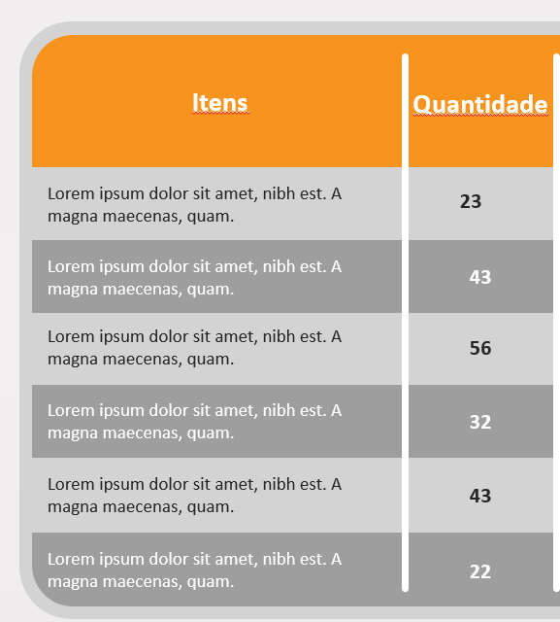
BDI
percentuais de tributos incidentes sobre o preço do serviço,
taxa de risco, seguro e garantia do empreendimento;
taxa de despesas financeiras; e
taxa de lucro.
O BDI é o elemento orçamentário destinado a cobrir as despesas classificadas como custo indireto, ou seja, as não diretamente relacionadas à execução do objeto contratado, como a cobertura de riscos eventuais ou imprevisíveis.
Notes:
© Copyright PresentationGO.com – The free PowerPoint and Google Slides template library

Slide 86




ORÇAMENTO
1 - Sinapi
.
1 _ banco de preços
Orçamento
de obra
2 – outros contratos
2 – outros contratos
Orçamento
De compras
3 – base de notas fiscais
3 _ pesquisa com fornecedores
Não tem cotação com fornecedor para obra e serviço de engenharia?
A Lei não determina uma ordem de preferência!
Notes:
© Copyright PresentationGO.com – The free PowerPoint and Google Slides template library

Slide 87

PROCURADORIA GERAL DO ESTADO DO PARANÁ
ESCOLA SUPERIOR
ORÇAMENTO SIGILOSO
01 – A revelação ou não do orçamento é uma escolha tática
03 – Momento de revelação do orçamento
Foi vetado disposição da Lei que definia a revelação logo após os lances , uma vez que apoderia atrapalhar fase posterior de negociação.
O orçamento com sobrepreço pode balizar as propostas X o sigilo do orçamento é perigoso se houver risco de vazamentos.
02 – Não há sigilo para os órgãos de controle
O preço máximo constituía mera faculdade, na forma do inciso X do artigo 40 da Lei n. 8.666/1993,isto é, a Administração estabelece preço máximo no edital se quiser.

